Slide 1

fragment你应该知道的一切
20:05正式上课
THANK YOU FOR WATCHING
主讲老师Zero老师：3417671365
课程咨询阿媛老师：1413650094

Slide 2
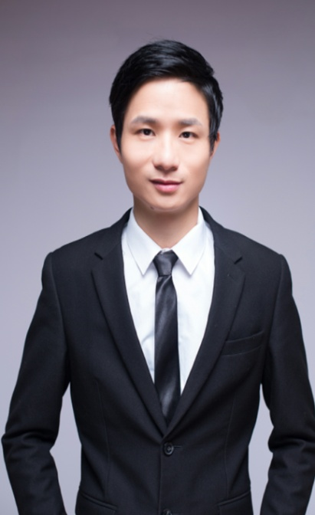
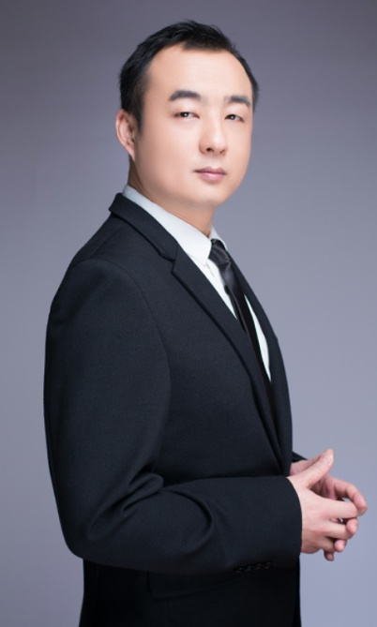
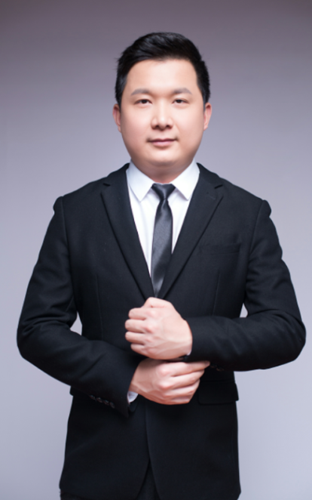
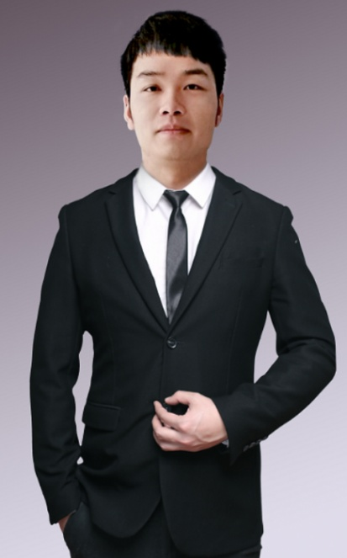
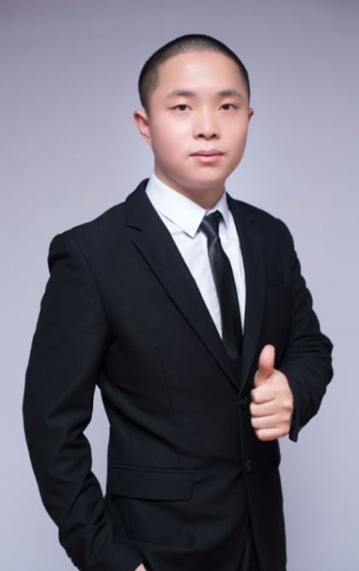
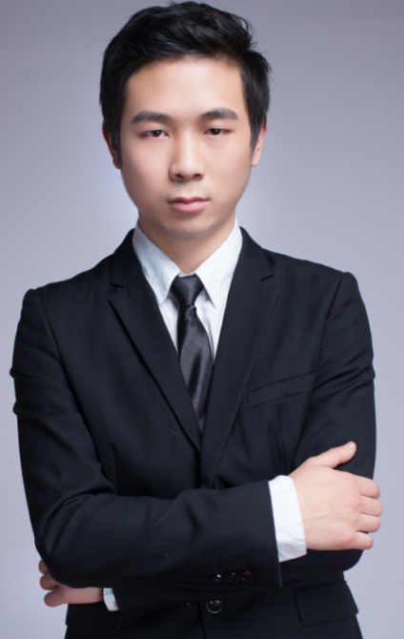
享学讲师团队
Alvin老师
曾就职于三星、
小米，项目经理
Mark 老师
华为架构师，专注并发编程
King 老师
曾就职于招行、58同城
Allen老师
国防科大研究生毕业，
全球首批Android开发者
Zero老师
前阿里P7移动架构师，
曾就职于Nubia等一线互联网公司。
Lance老师
某游戏公司主程，
前爱奇艺高程。

Slide 3
01
今天的干货
fragment的生命周期
fragment的异常销毁，状态保持和恢复机制
Activity如何保存大数据
Android屏幕旋转如何处理AsysncTask和ProgressDialog?

Slide 4
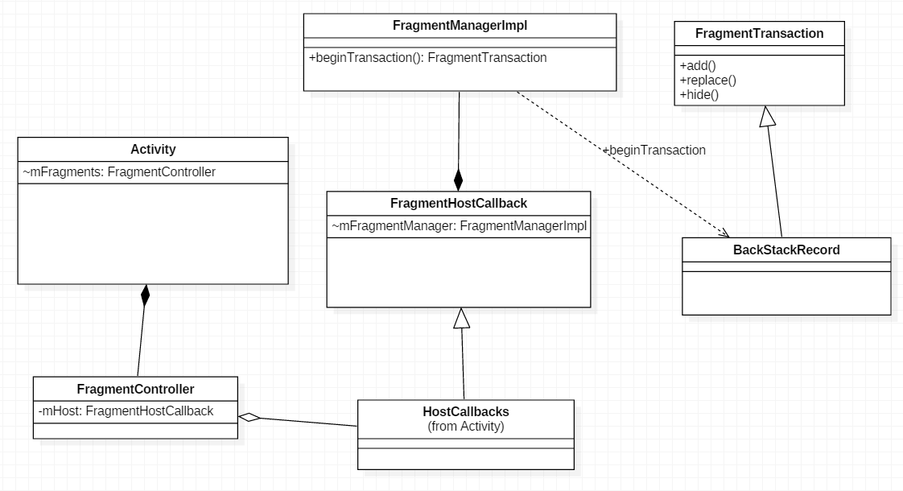

Slide 5
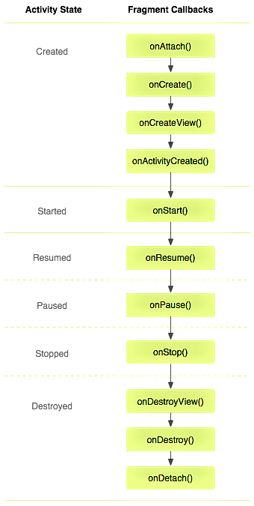

Slide 6
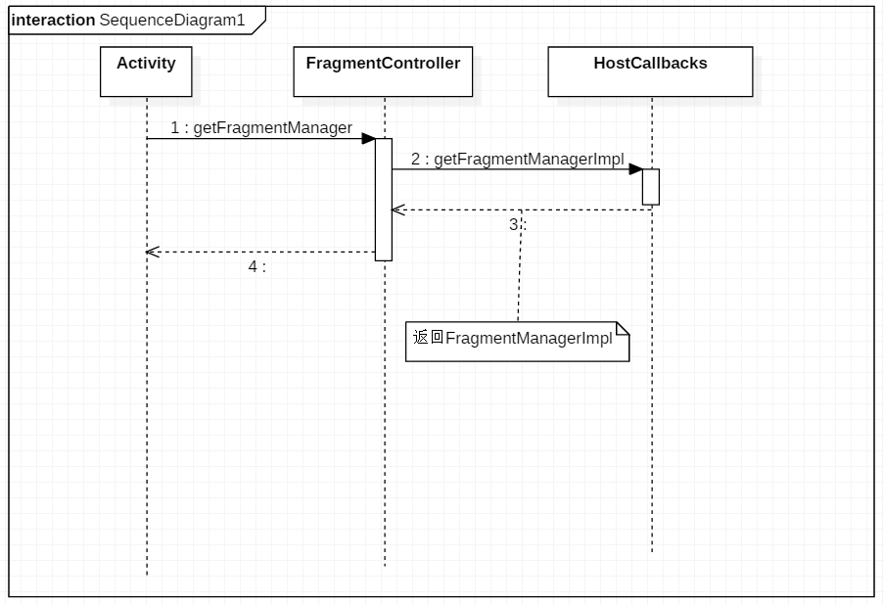

Slide 7
异常销毁
即不是由于用户主动退出Activity导致其被销毁（比如按BACK键后Activity被主动销毁），而是由于其他非正常情况导致的销毁。
注：Activity的异常销毁会导致Fragment的异常销毁
Notes:
按HOME键返回桌面时
按菜单键回到系统后台，并选择了其他应用时
按电源键时
屏幕方向切换时

Slide 8
Activity如何保存大数据
Android屏幕旋转如何处理AsysncTask和ProgressDialog

Slide 9
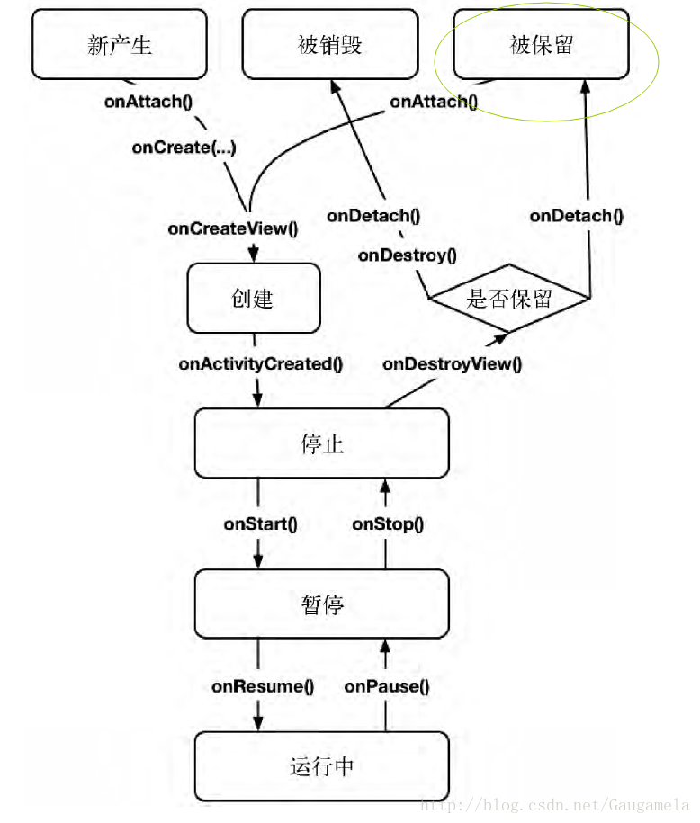

Slide 10
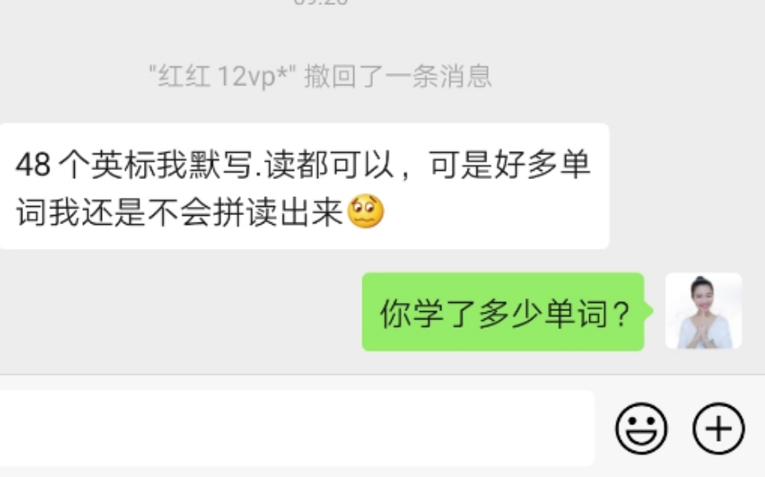
学习的态度

Slide 11

怎样学习这个知识体系？
自学
买书学习
朋友请教

Slide 12




怎样去学习？

Slide 13
自学？
课程咨询阿媛老师：2807762965
方向
耗时
技术无法落地
坚持不下来
学习的方向和目标 无法把控 学习的程度难以掌握
自己遇到了问题，查资料需要很长时间，资料还不一定是对的，这样就增添了学习成本，甚至会导致学习流产
自己学习，缺乏实际的项目，学了感觉没有用，所以久而久之就会产生一种想法，反正现在没有用，等以后要有的时候再学习，然后就没有然后了
自学是没有人指导的，是一个坐冷板凳的过程，大部分人本身就是明天主义者，在没有人教，没有人在后面鞭策的时候，学习很容易就变成了，“我靠，要不今天先休息吧，明天再努力”

Slide 14
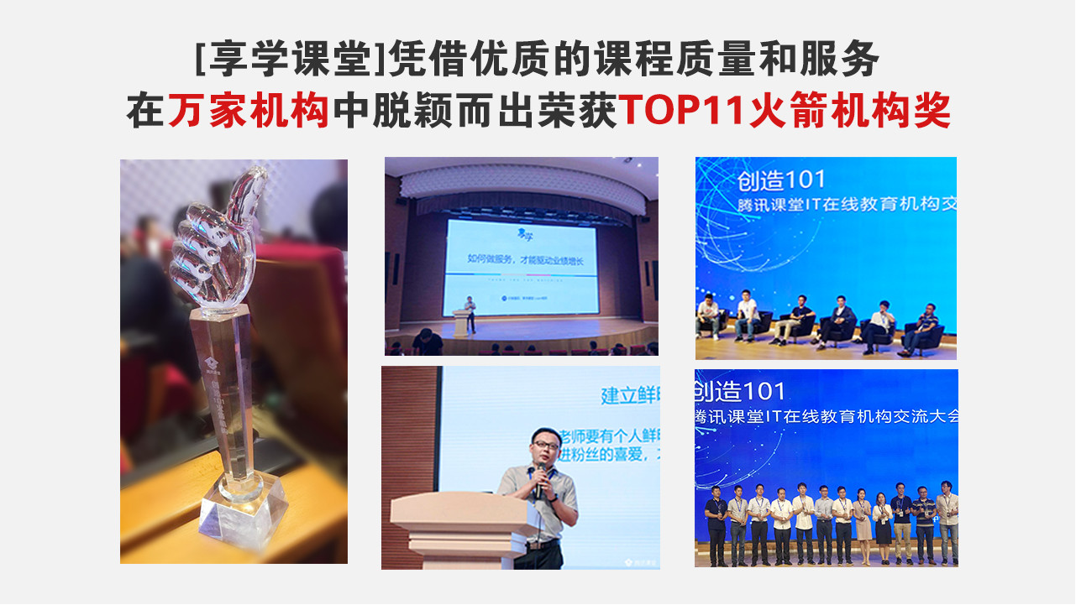

Slide 15



Notes:
https://user.qzone.qq.com/2133576719?source=aiostar

Slide 16
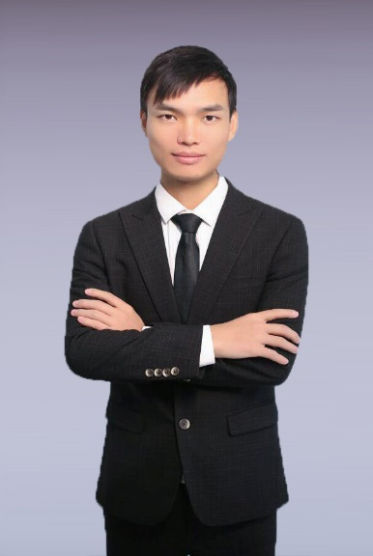
享学讲师团队
Alvin老师
曾就业于三星中国研究院及小米旗下互联网公司担任Android任软件工程师及项目经理拥有扎实的C/Java 基础，深入研究android系统多年。讲课形象生动，热情洋溢
Leo 老师
8年Android项目研发经验，担任创业公司技术总监，公司曾获得腾讯战略投资。
精通Android架构，性能优化，flutter混合开发等技术。
网易云课堂特约Android技术讲师
King 老师
曾就职于招行、58同城，深入Java开发多年，对java性能，JVM有非常深入的研究。
Allen老师
国防科技大学计算机学院研究生毕业， 全球首批Android开发者，开发的软件曾被上市公司收购，也有软件一度进入Google play的Top paid list; 十余年Android 及移动互联网开发经验，对全栈有自己独特的见解
Zero老师
前阿里P7移动架构师，曾就职于Nubia等一线互联网公司。有多年的项目研发经验，精通Android 高级控件开发，性能优化，多种开源框架开发经验，热爱代码，对Android情有独钟，讲课生动，有激情。
Lance老师
某游戏公司主程，前爱奇艺高级工程师。多年移动平台开发经验，涉猎广泛，热爱技术与研究。主要对NDK、架构与性能优化拥有深入的理解及开发经验。授课严谨负责。

Slide 17
怎么教？教学安排
课程咨询安生老师： 669100976
资深讲师服务
学习方式
一线互联网10余年移动开发大牛授课
7×24小时答疑、职业生涯规划、职场辅导问答
课前发放预习资料，课中直播教学，课后提供视频、源码以及课件反复学习提升
实战作业
上课时间
小作业：知识专题独立小作业，现学现用学以致用大作业：商城实战，知识串联、架构落地
一周三节，周二、四、日晚上八点到十点
行业技术大咖不定时经验分享
VIP班主任督学
课程升级
VIP专属班主任小姐姐服务
每日课堂考勤
学习进度、作业完成情况跟踪
课程周期 8 个月左右
课程持续更新，保证行业技术领先

Slide 18


请给我们课程一个五星好评
你的好评是享学前行最大的动力，谢谢！
Notes:
https://ke.qq.com/comment/index.html?cid=341933

Slide 19
享学课堂
谢谢您的参与！
TAHNK YOU FOR WATCHING
主讲老师Zero：3417671365
课程咨询阿媛老师：1413650094

